Slide 1
Synthèse des EEQ ACPA 2023
Pascal Chambon,
Un grand merci aux experts et aux superviseurs !
Experts
Sandra Chantot Bastaraud
Aurélie Coussement
Vincent Gatinois
Guillaume Jedraszak
Erika Launay
Eva Pipiras
Morgane Plutino
Véronique Satre
Superviseurs
Jean Michel Dupont
Martine Doco Fenzy
Cédric Le Caignec
Chantal Missirian

Slide 2
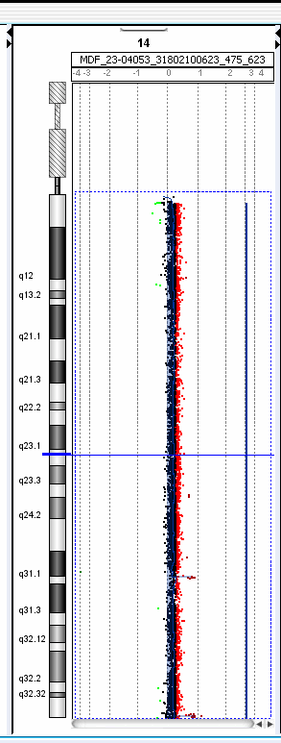
EEQ ACPA postnatal 2023
Garçon de 3 ans avec hypotonie néonatale marquée et torticolis
hypotonie modérée plutôt axiale, sans amyotrophie, associée à un retard moteur. La marche n'est pas acquise à 2 ans
Sur le plan cutané, il a des tâches couleur café au lait atypiques, non circonscrites au niveau des membres inférieurs (pieds et remontent jusqu’au genou).
Devait être détectée :
Un gain de l’ensemble du chromosome 14 en faveur d’une trisomie 14 en mosaïque dans la proportion d’environ 30% de l’ADN analysé
Formules acceptées
arr(14)x3[0.3] ou arr(14)x2~3
arr[GRCh37] 14q11.2q32.33(20472548_106906960)x2~3
arr[GRCh37] 14q11.2q32.33(20472548_106906960)x3[0.3]
arr[GRCh37] 14q11.2q32.33(20,472,548_106,906,960)x2~3
arr[GRCh37] 14q11.2q32.33(20,472,548_106,906,960)x3[0.3]

Slide 3
EEQ ACPA postnatal 2023
Proposition de commentaire
L'analyse chromosomique par puce ADN (ACPA) met en évidence un gain de l’ensemble du chromosome 14 en faveur d’une trisomie 14 en mosaïque dans la proportion d’environ 30% de l’ADN analysé.
Cette trisomie 14 en mosaïque est responsable du tableau clinique que présente votre patient. Elle doit être confirmée par une analyse du caryotype (exigé), FISH (optionnelle).
Ce résultat nécessite une consultation de génétique.
Eléments principaux de la grille de lecture
Pénalisation si la mosaïque n’est pas suspectée. Valeur cible de la proportion de la mosaïque non évaluée.
Pas de pénalisation s’il n’y a pas la mention de la classification des CNV (avec ou sans mention du N° de classe)
Pénalisation si pas de corrélation avec le phénotype
Pénalisation si le caryotype n’apparaît pas comme technique de vérification nécessaire

Slide 4
EEQ ACPA postnatal 2023
Répartition des notes
Groupe | Moyenne
1 | 19,70
2 | 19,73
3 | 19,00
4 | 19,89
Ensemble des groupes | 19,60
Commentaires :
1 résultat non conforme (Mention EEQ conforme / non conforme précisée les rapports de synthèse)
1 résultat critique, anomalie non identifiée par 1 laboratoire (pas d’élément permettant d’identifier la cause de la non détection)
2 droits de réponse en cours de traitement

Slide 5
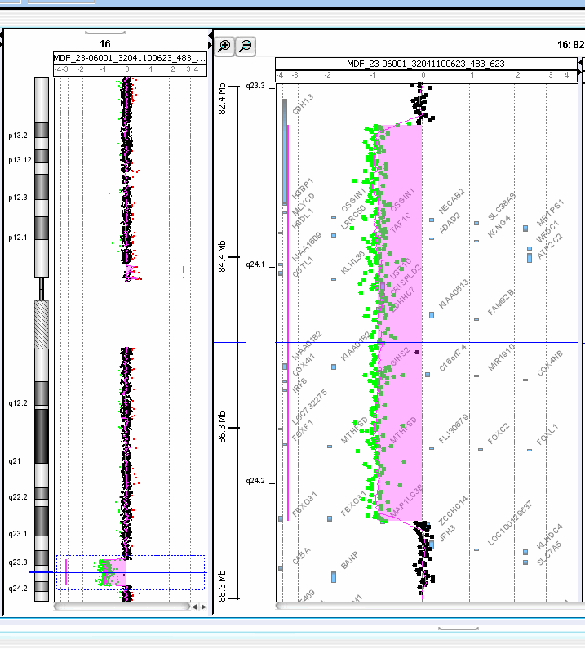
EEQ ACPA prénatal 2023
Patiente de 37 ans.
DPNI sans anomalie 13-18-21 à 13 SA en raison d'un dépistage combiné du 1er trimestre à risque (1/146)
A 28 SA, amniocentèse en raison de la découverte d'un RCIU au 3e percentile
Aucun antécédent familial ou personnel. Aucun autre évènement notable pendant cette grossesse.
Le fœtus est de sexe masculin.
Le liquide amniotique est reçu en quantité suffisante et non teinté. L'extraction d'ADN est réalisée sur prélèvement natif et une culture cellulaire est réalisée en parallèle.
Il n'a pas été recherché de contamination par du matériel maternel.
Devait être détectée :
Une délétion interstitielle hétérozygote de 4,5 Mb en 16q23.3q24.2 pathogène
arr[GRCh37] 16q23.3q24.2(82,950,213_87,415,717)x1
ou arr[GRCh37] 16q23.3q24.2(82950213_87415717)x1

Slide 6
EEQ ACPA prénatal 2023
Proposition de commentaire
L'analyse chromosomique par puce ADN (ACPA) met en évidence une délétion interstitielle et hétérozygote de 4,5 Mb sur le bras long d'un chromosome 16 en 16q23.3q24.2.
Les délétions interstitielles de 16q24.1-q24.2 sont associées à des dysplasies capillaires alvéolaires, des malformations rénales congénitales, des troubles du neurodéveloppement avec déficience intellectuelle et des anomalies congénitales (Stankiewicz et al AJHG 2009, Michelson et al AJMG 2022). Parmi les gènes impliqués et contribuant au phénotype, les variations nucléotidiques ou structurales délétères de FOXC2 sont associées au syndrome lymphoedème-distichiasis (Lymphedema-Distichiasis syndrome, LDS ; OMIM # 153400) de transmission autosomique dominante. Le gène FOXF1, également délété, est quant à lui associé à des dysplasies capillaires alvéolaires avec malposition des veines pulmonaires (Alveolar capillary dysplasia with misalignment of pulmonary veins, ACDMPV, OMIM #265380) (Stankiewicz et al AJHG 2029).
Compte tenu des différentes malformations décrites dans la littérature, un suivi échographique de référence et une présentation en CPDPN selon la demande du couple pourraient être proposés.
Ainsi, la CGH array a permis d'identifier une délétion interstitielle hétérozygote de 4,46 Mb potentiellement à l'origine du RCIU foetal.
Cette délétion doit être confirmée par technique de FISH.
Ce résultat nécessite une consultation de génétique. Celle ci permettra notamment de rechercher un remaniement chromosomique parental par technique de FISH et de proposer un conseil génétique adapté.
Eléments principaux de la grille de lecture
Pénalisation s’il n’y a pas à la fois la mention de la classification des CNV (avec ou sans mention du N° de classe) et corrélation avec le phénotype
Pénalisation si la FISH n’apparaît pas comme technique de vérification nécessaire
Pénalisation si pas de demande d’enquête familiale et de conseil génétique

Slide 7
EEQ ACPA prénatal 2023
Répartition des notes
Groupe | Moyenne
1 | 19,31
2 | 19,20
3 | 19,23
4 | 19,16
Ensemble des groupes | 19,23
Commentaires :
Pas de résultat non conforme (Mention EEQ conforme précisée les rapports de synthèse)
Pas de résultat critique
3 droits de réponse en cours de traitement

Slide 8
Un grand merci à tous les experts et superviseurs
Envoyez nous des propositions de cas pour le prochain EEQ !
Experts
Sandra Chantot Bastaraud
Aurélie Coussement
Vincent Gatinois
Guillaume Jedraszak
Erika Launay
Eva Pipiras
Morgane Plutino
Véronique Satre
Superviseurs
Jean Michel Dupont
Martine Doco Fenzy
Cédric Le Caignec
Chantal Missirian

